Slide 1
Implementacija IN2 TMA aplikacije u Atlantic Grupi
Petra Matečić (Atlantic Grupa) & Vjekoslav Matoić (IN2)
18.10.2018., Rovinj

Slide 2
TMA
Trade marketing aktivnosti?
Notes:
Što zapravo znači taj termin

Slide 3
Skup aktivnosti proizvođača i/ili distributera koje spajaju potrebe branda i kanala prodaje
Notes:
Jedna od definicija

Slide 4
…discipline of marketing that relates to increasing the demand at wholesaler, retailer, or distributor level rather than at the consumer level
Notes:
Još jedna na engleskom sa wikipedije

Slide 5


Jačanje branda!
Povećanje
prodaje!
Notes:
Ovo je zapravo bit koja se može sažeti…

Slide 6



6
1
Naručivanje i planiranje
Podrška
5
Brzina
Fleksibilnost
Supply Chain Management
Kvaliteta
2
Logistika
Dizajn i razvoj proizvoda
3
4
Nabava
Proizvodnja
Notes:
Ovdje bi opisao o kojem poslovnom procesu ćemo pričati.
Problem distribucije je bilo prvo što smo svladali. Doveli smo robu od proizvođača do kupca
Nakon toga je slijedio proces jačanja i upravljanja brandovima na tržištima i to je zapravo srž ove prezentacije

Slide 7








ATL
BTL
Notes:
Tipovi marketinških aktivnosti
Above the line
Bellow the line – prodajne akcije, objave u katalogu, brošure, specijalni eventi, direktni marketing, br

Slide 8

Notes:
Proizvođači lako (i najbitnije), kontroliranim kanalima prenose svoje poruke.
Nema interneta i informacije nisu dostupne kao danas.
Prvi lanci pojavili su se 50-tih godina prošlog stoljeća i polako kroz vrijeme je sve manje malih lokalnih trgovine, no i dalje proizvođači diktiraju pravila

Slide 9

Notes:
90-tih slijedi uzlet tehnologije i trgovački lanci sve više jačaju.
Bitna značajka se dogodila u poslovnom modelu: category management (grupiranje više proizvoda u logičke grupe, čime se gubi fokus samo na neki određeni artikl). To je dovelo do dvije promjene: 1. Trgovački lanci više ne pregovaraju o pojedinačnom proizvodu već gledaju kako da maksimiziraju profit cijele kategorije, što vodi do toga da su proizvođači sad u poziciji da „obećavaju” trgovcima inovacije, bolje proizvode, pogodnosti i sl.
2. Jačanje branda je postalo još bitnije iz razloga što je konkurencija postajala jača
Daljnje jačanje tehnologija, sve veće brzine interneta, društvene mreže dovele su do toga da kupac sad puno češće „sumnja” u poruke proizvođača.
To dovodi do toga da ako želiš biti konkurentnije, znači biti u trendu. Ulagati u nove marketing kanale. Dopirati direktno do kupca…

Slide 10









Notes:
Trgovac dogovori vikend akciju u nekom trgovačkom centru:
Prvo se proizvođač i distributer trebaju dogovoriti oko planova i budžeta
Zatim, dogovor distributera i kupca oko financija (cijena najma lokacije za event), davanje dodatnih rabata na odabrane proizvode
Logistika: organizacija prodajnog osoblja, nabavka promo materijala i sl.

Slide 11



Notes:
Excel i mail je prvo kako se rješava

Slide 12
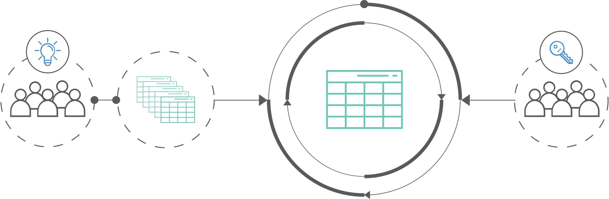
Voditelji robnih marki
Voditelji ključnih kupaca
Notes:
Malo detaljnije proces: puno brand manager, svaki svoj excel, koji se spaja u jedan, a taj jedan napada puno key account managera.
Jasno da to nije održivo na duge staze

Slide 13




Suradnja
Praćenje
Upravljanje
Fleksibilnost
Notes:
upravljanje, nadzor i provođenje marketinških aktivnosti
između voditelja programa (Brand Manager) i principala s jedne strane i voditelja ključnih kupaca (Key Accont Manager) i krajnjih kupca s druge strane
Work flow
Excel like flexibilnost, mailing i dalje

Slide 14

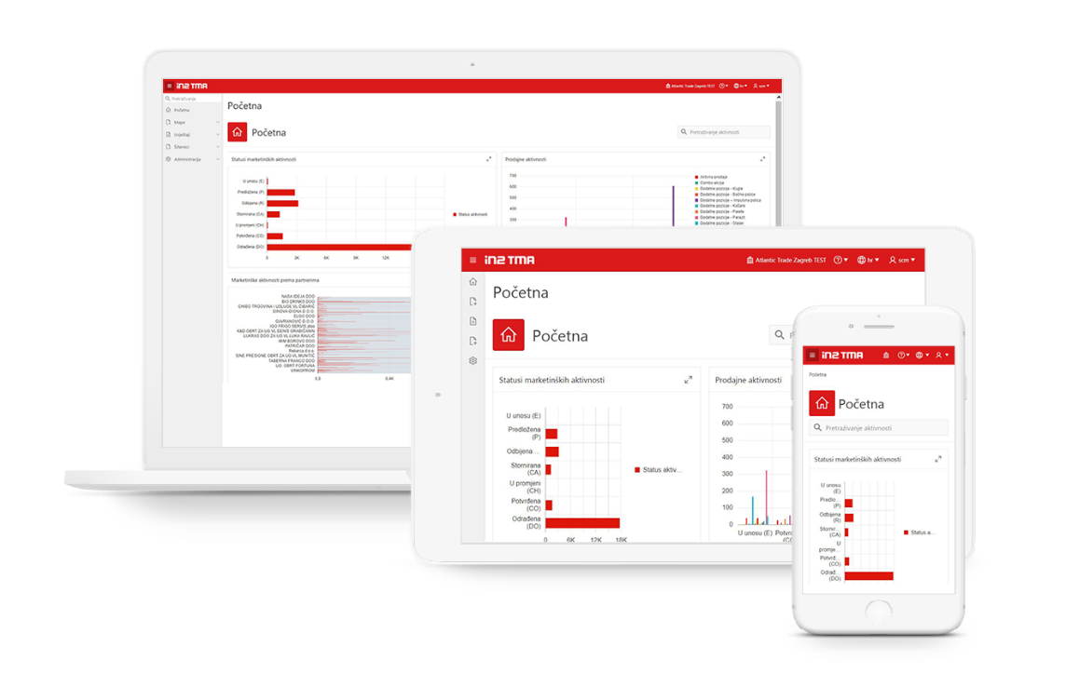


ERP
Notes:
Znači, ovako sad izgleda proces nakon što smo uveli TMA aplikaciju.
Zadržali Excel i mail, a pritom informatizirali proces (work flow, pravila, svako vidi svoje, povezali sa ERP-om – knjiženje rezervacije troškova i najave prihoda, ispis narudžbenice…)
Nakon uspješno provedene informatizacije troškova, povezali sve skupa sa najavama prihoda (supporti principala)

Slide 15


Notes:
Ovo je nastavak priče.
Nakon MA slijede prodajne, konkretni zadaci za prodajnu silu na terenu (punjenje artikala, provjera cijene, zaliha, izloženosti, dostava POS materijala, promo materijal i sl)

Slide 16
TMA u brojkama u Atlantic-u:
Od 01.01.2016 do danas:
3
200
60+
20+
500+
zemlje
(Hrvatska, Slovenija, Srbija)
korisnika
tisuća marketinških aktivnosti
tisuća prodajnih aktivnosti
tisuća zadataka
Notes:
TMA u brojkama u Atlantic-u

Slide 17
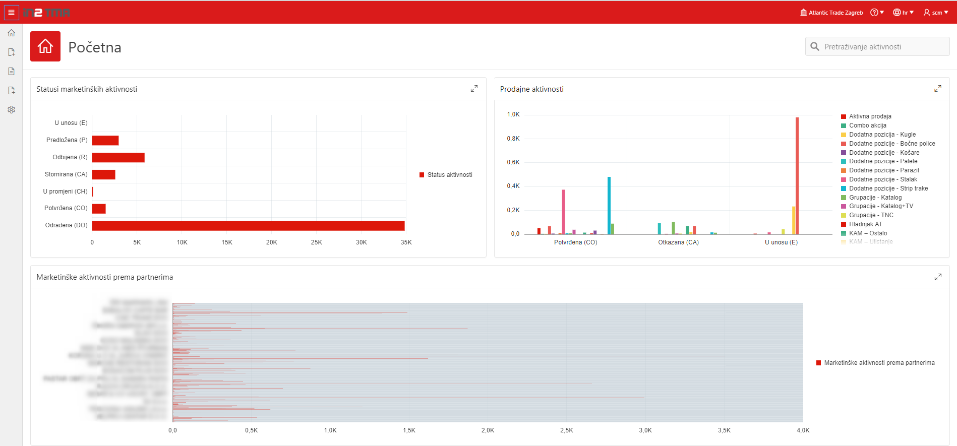

Notes:
Prikaz ekranskih obrazaca

Slide 18
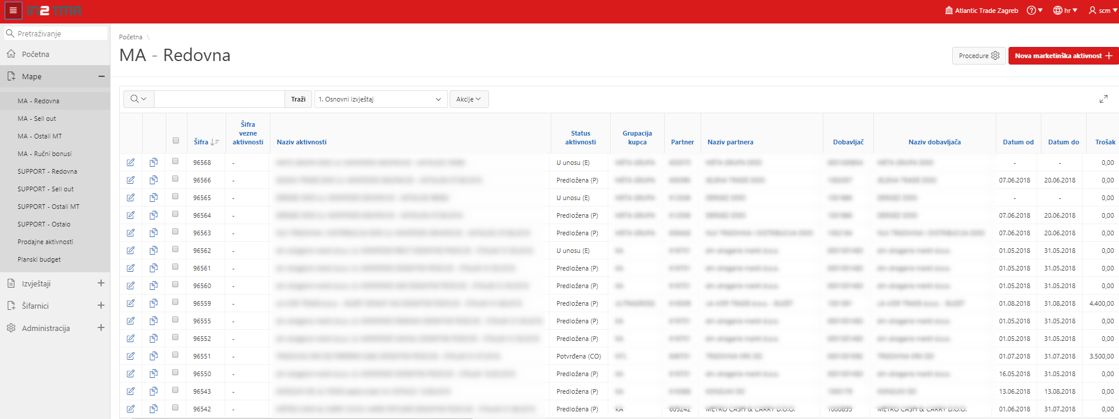

Slide 19
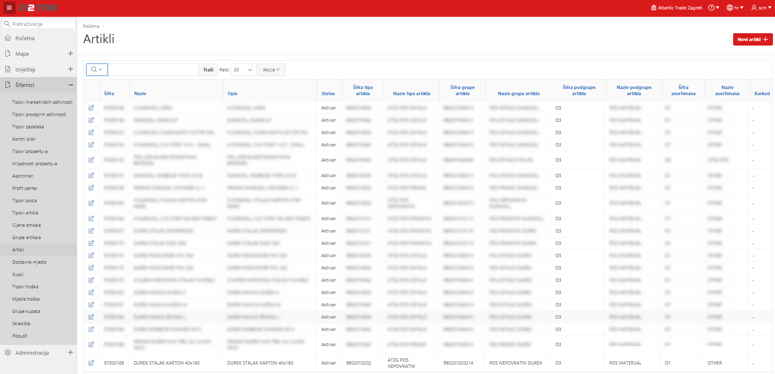

Slide 20
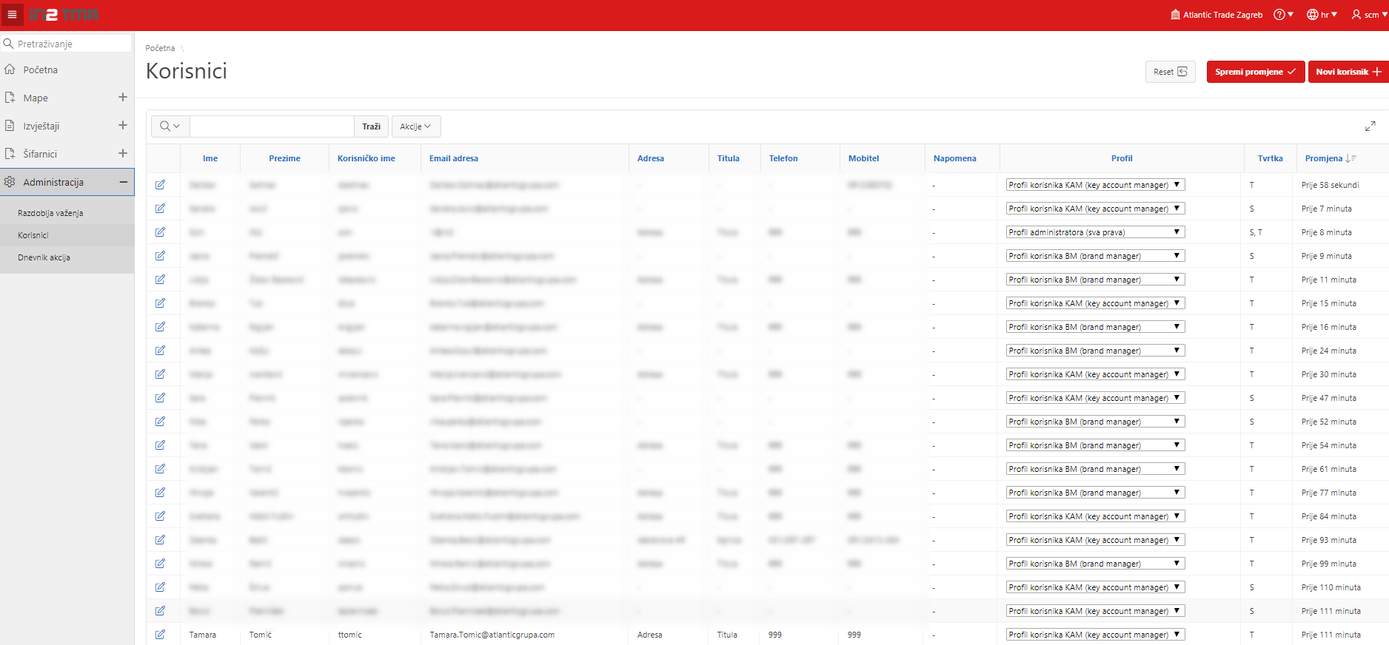

Slide 21
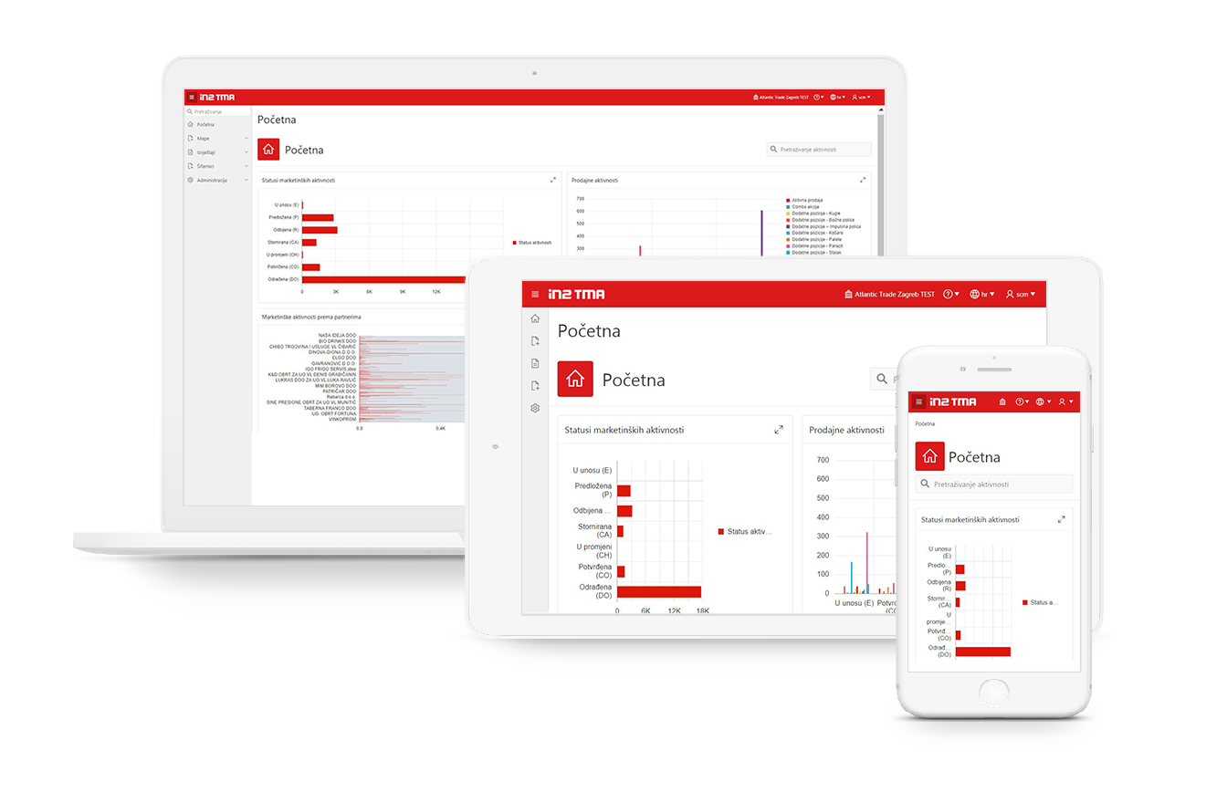
Notes:
Responzivnost

Slide 22



Tehničke karakteristike
Notes:
Oracle baze, Apex i web servisi sa komunikaciju sa ERP-om

Slide 23

Notes:
Next step

Slide 24

Tehnološki dobavljač godine

Slide 25
Hvala na pažnji!

